Slide 1
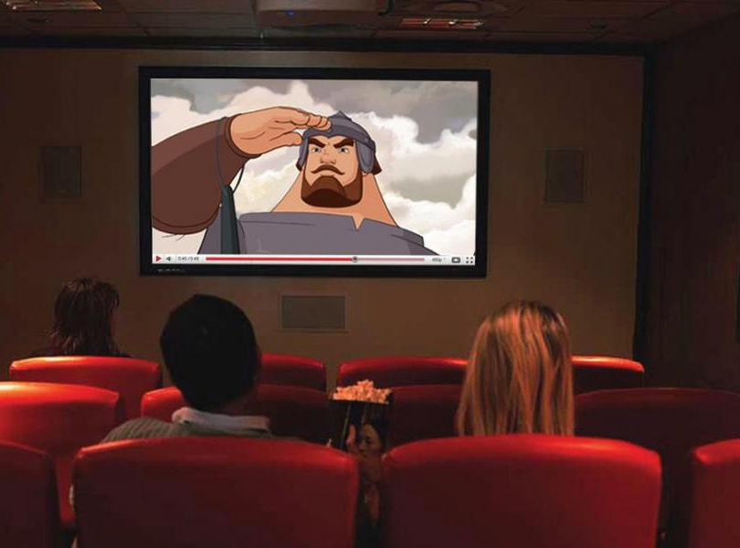
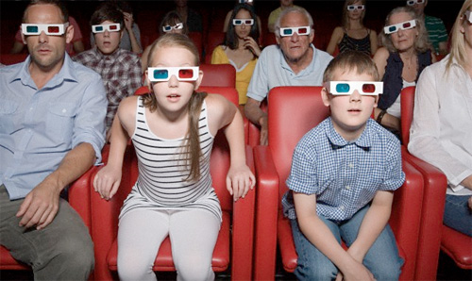
Кинотеатр
Историй там разных не счесть
Красивый экран, кресла есть
Не парк это, похож на театр
Смотрите – это (кинотеатр)!!!»

Slide 2
Правила поведения в кинотеатре
По совету этикета
Я в кино не ем конфеты.
И в театре –шу-шу-шу-
Шоколадкой не шуршу.
Для пирожных и конфет
Есть кафе и есть буфет.

Slide 3
Правила поведения в кинотеатре
2
3
1
4
5
6
7
8
9

Slide 4
В кинотеатр приходи вовремя, за 15-20 минут до начала.

Slide 5
В гардеробе подавай своё пальто гардеробщику, перекинув его через барьер. Не забудь заранее проверить, не оторвалась ли вешалка на твоём пальто, чтобы не было стыдно перед окружающими за свою неряшливость.

Slide 6
У зеркала в гардеробе можно только поправить причёску. Причёсываться, подкрашиваться и завязывать галстук можно лишь в туалете.

Slide 7
Проходя к своему месту, иди вдоль рядов кресел лицом к сидящим зрителям , при этом не забудь попросить прощение за беспокойство. Если ты пришёл с девочкой, пропусти её вперёд.

Slide 8
Не разговаривай во время просмотра мультфильма с рядом сидящими и не комментируй происходящее. Поделиться впечатлениями ты сможешь после просмотра.

Slide 9
Не рекомендуется приносить в зал шоколад, бутерброды, мороженое, яблоки, конфеты, напитки. Во время просмотра является дурным тоном что-то есть, пить, жевать.

Slide 10
С простудой в кинотеатр лучше не ходить. Своим кашлем ты будешь мешать и зрителям, и исполнителям, да и сам окажешься в неловкой ситуации.

Slide 11
Не торопись в гардероб за верхней одеждой, как будто тебе не понравился мультфильм и ты стремишься поскорее убежать из кинотеатра.

Slide 12
Проверь себя:
За сколько времени нужно
приходить в кинотеатр?
За 5минут
до начала
За 15-20 минут до начала
Когда начнётся мультфильм

Slide 13
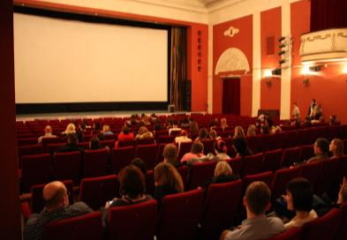
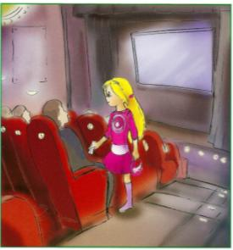
Проверь себя:
Как правильно пройти на своё место?
Спиной к сидящим
Лицом к сидящим

Slide 14
Проверь себя:
Как вести себя во время просмотра?
топать ногами
кричать
свистеть
Не разговаривать

Slide 15
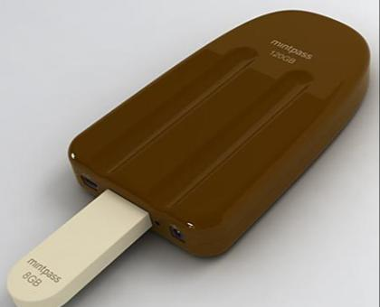
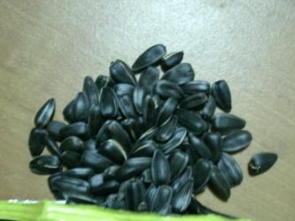
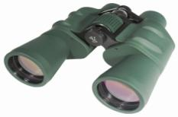
Проверь себя:
Что можно взять с собой в кинотеатр?

Slide 16
Проверь себя:
На какое место можно садиться в зале?
Где ближе
На любое место
На указанное в билете место

Slide 17
Спасибо за внимание!

